Slide 1
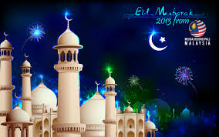
শুভেচ্ছা

Slide 2
ফাতেমা খাতুন
সহকারী শিক্ষক,
সাধনা আদিবাসী সরকারি প্রাথমিক বিদ্যালয় ,
কাহারোল,দিনাজপুর।
শ্রেণিঃতৃতীয়
বিষয়ঃবাংলাদেশ ও বিশ্বপরিচয়
পাঠঃমিলেমিশে থাকি
পাঠ্যাংশঃবিভিন্ন ধর্মীয় উৎসব(মুসলমান ও হিন্দু)

Slide 3
শিখনফল ১।সামাজিক ও ধর্মীয় অবস্থান নির্বিশেষে সকলের প্রতি সম্মান দেখাবে। ২।আমাদের দেশে বসবাসকারী বিভিন্ন ধর্মাবলম্বী মানুষের প্রধান প্রধান ধর্মীয় উৎসবের নাম বলতে পারবে। ৩।এসব অনুষ্ঠানে শিশুরা সহপাঠী ও বন্ধুদের সাথে শুভেচ্ছা বিনিময় করবে।

Slide 4
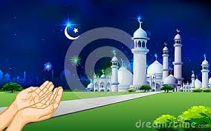
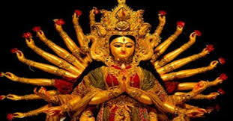
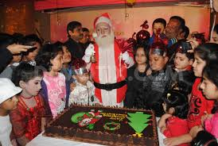
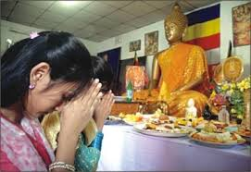
বিভিন্ন ধর্মীয় উৎসব

Slide 5
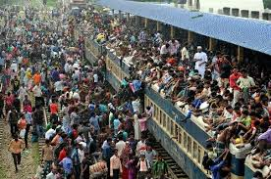
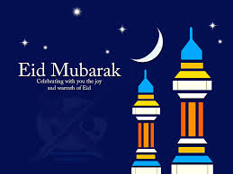
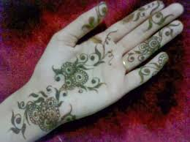
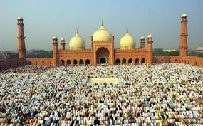
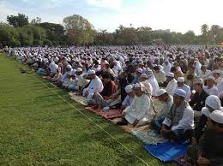
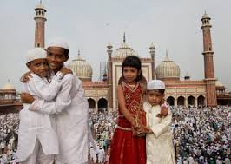
মুসলমানদের ধর্মীয় উৎসব
ঈদ মুসলমানদের বড় উৎসব ।

Slide 6
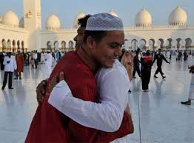
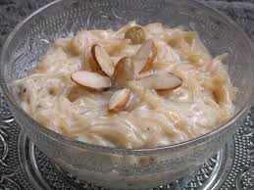
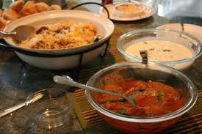
ঈদ-উল-ফিতর

Slide 7
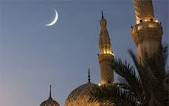
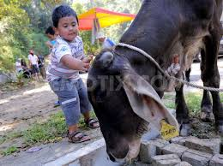
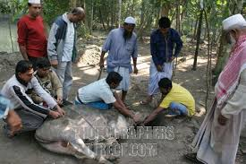
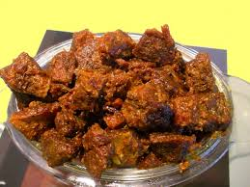
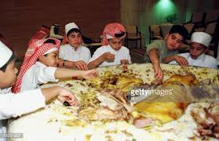
ঈদ-উল-আজহা

Slide 8
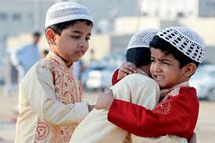
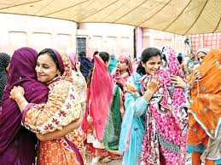
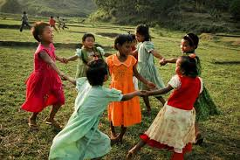
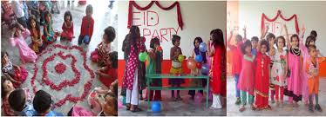
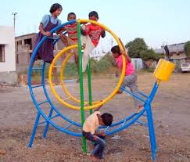
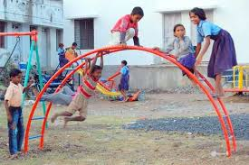
ঈদের সময় সবাই শুভেচ্ছা বিনিময় করে
আত্বীয়,বন্ধু সবাই মিলে শুভেচ্ছা বিনিময় করে।
শিশুরা দলবেধে ঘুরে বেড়ায় ।
খেলাধুলা করে।
নানাভাবে আনন্দ করে।

Slide 9
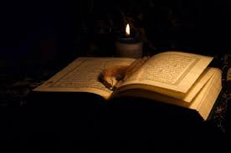
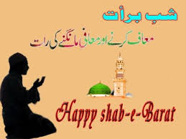
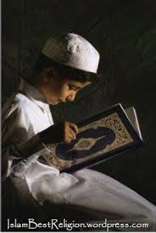
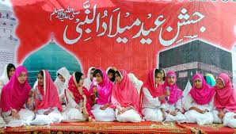
মুসলমানদের আরও কয়েকটি ধর্মীয় উৎসব
শব-ই-বরাত
শব-ই-কদর
ঈদ-ই-মিলাদুন্নবী

Slide 10
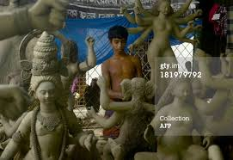
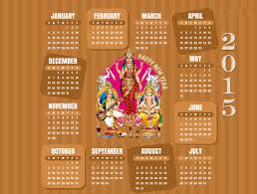
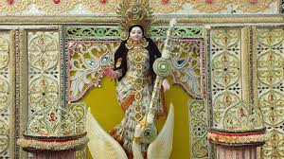
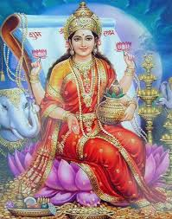
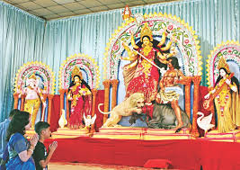
হিন্দুদের ধর্মীয় উৎসব
দেবী দুর্গা
স্বরস্বতী
লক্ষ্মী পূজা

Slide 11
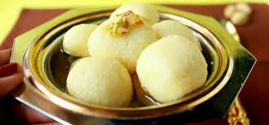
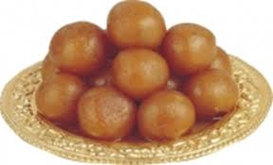
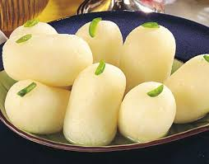
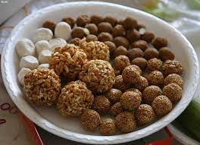
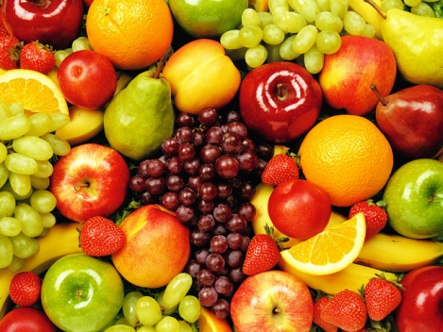
পূজা সময় সবাই খেয়ে থাকে
বিভিন্ন রকমের মিষ্টি,নাড়ু ও ফল

Slide 12
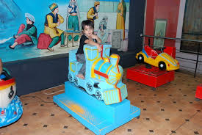
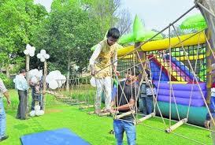
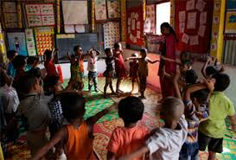
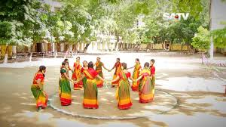
পূজার সময় শিশুরা যা করে
শিশুরা বন্ধুদের সাথে নানা ধরনের খেলাধুলা ও আনন্দে মেতে উঠে ।

Slide 13
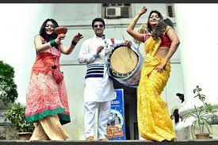
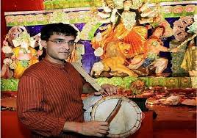
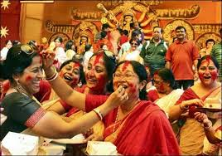
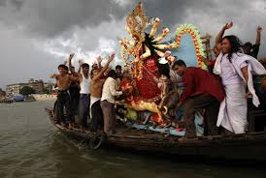
পূজার সময় সবাই আরও যা করে থাকে।
নানা ধরনের আনন্দে মেতে উঠে।

Slide 14
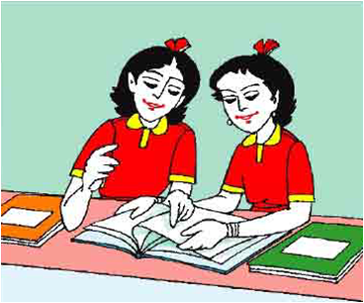
প্রতি জোড়ায়ঃ ১। মুসলমান ও হিন্দু ধর্মের দুটি করে বড় উৎসবের নাম লেখ। ২।শিশুরা ঈদের সময় কি কি করে এমন ৩টি কাজের তালিকা কর ।

Slide 15
১। মুসলমানরা বছরে কয়টি ঈদ পালন করে? ৩। হিন্দুদের ৩টি পূজার নাম বল।
মূল্যায়ন (মৌখিক)

Slide 16
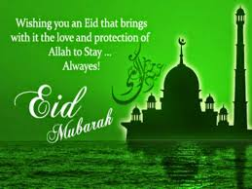
ধন্যবাদ

